Slide 1

ZEMĚPIS - SVĚT
Austrálie a Oceánie

Slide 2
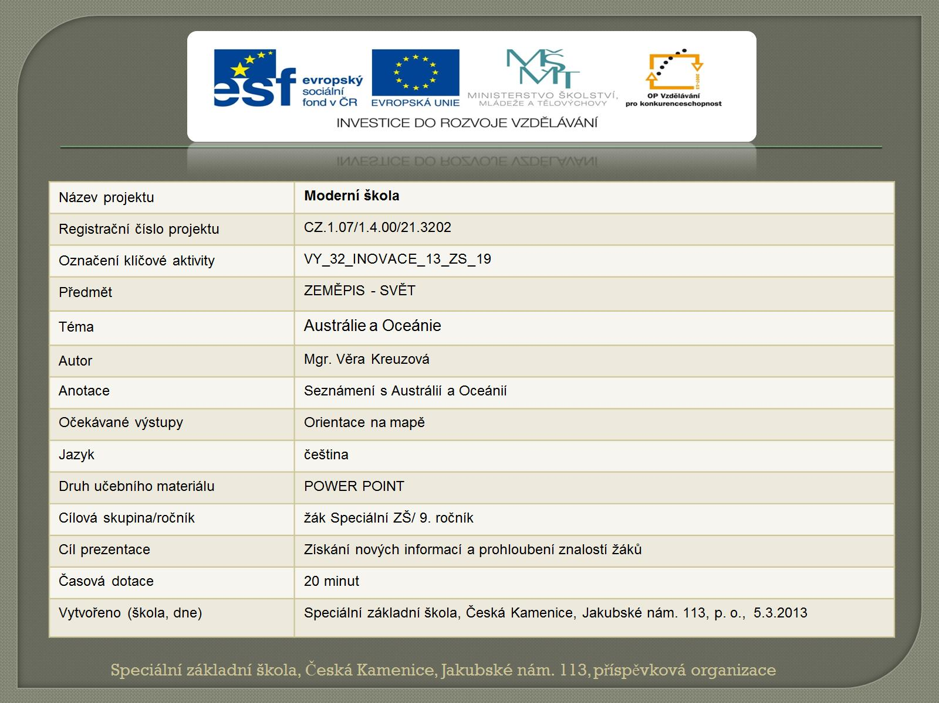

Slide 3
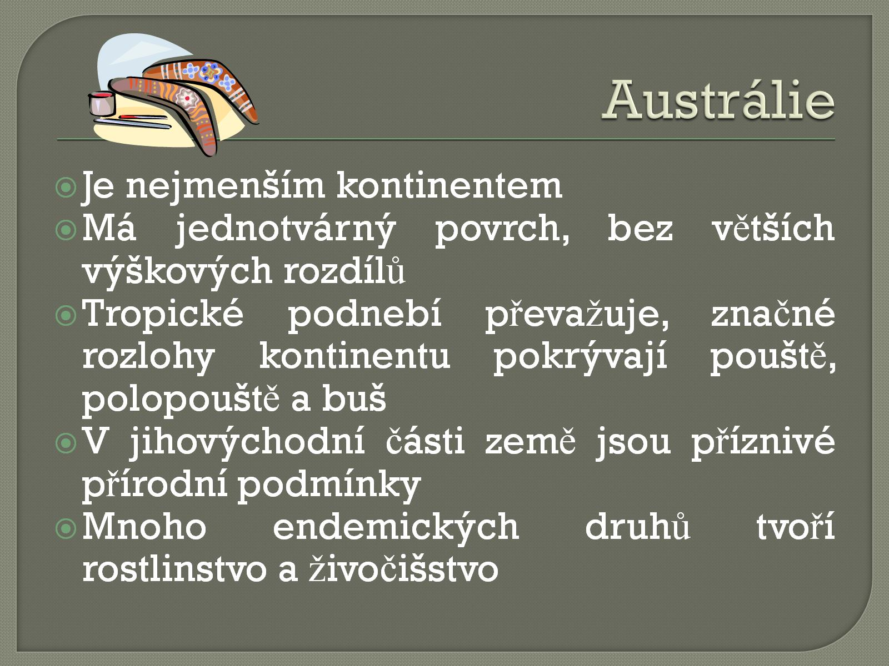
Austrálie

Slide 4
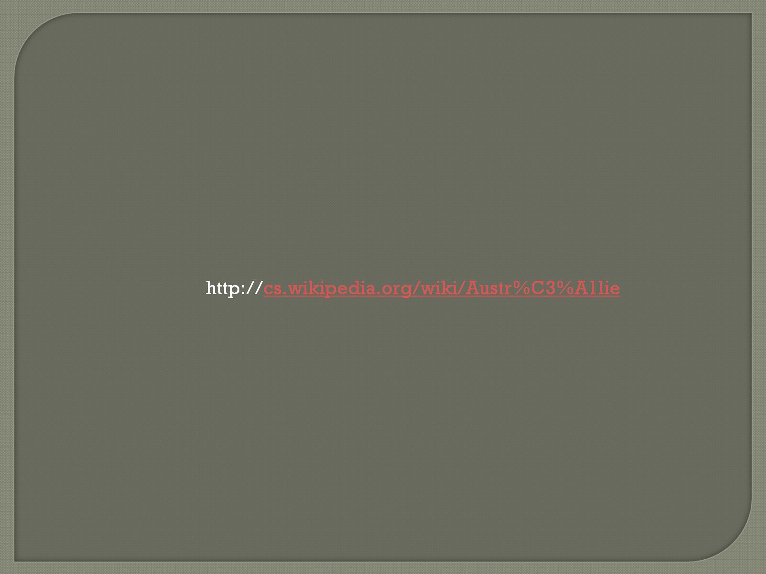

Slide 5
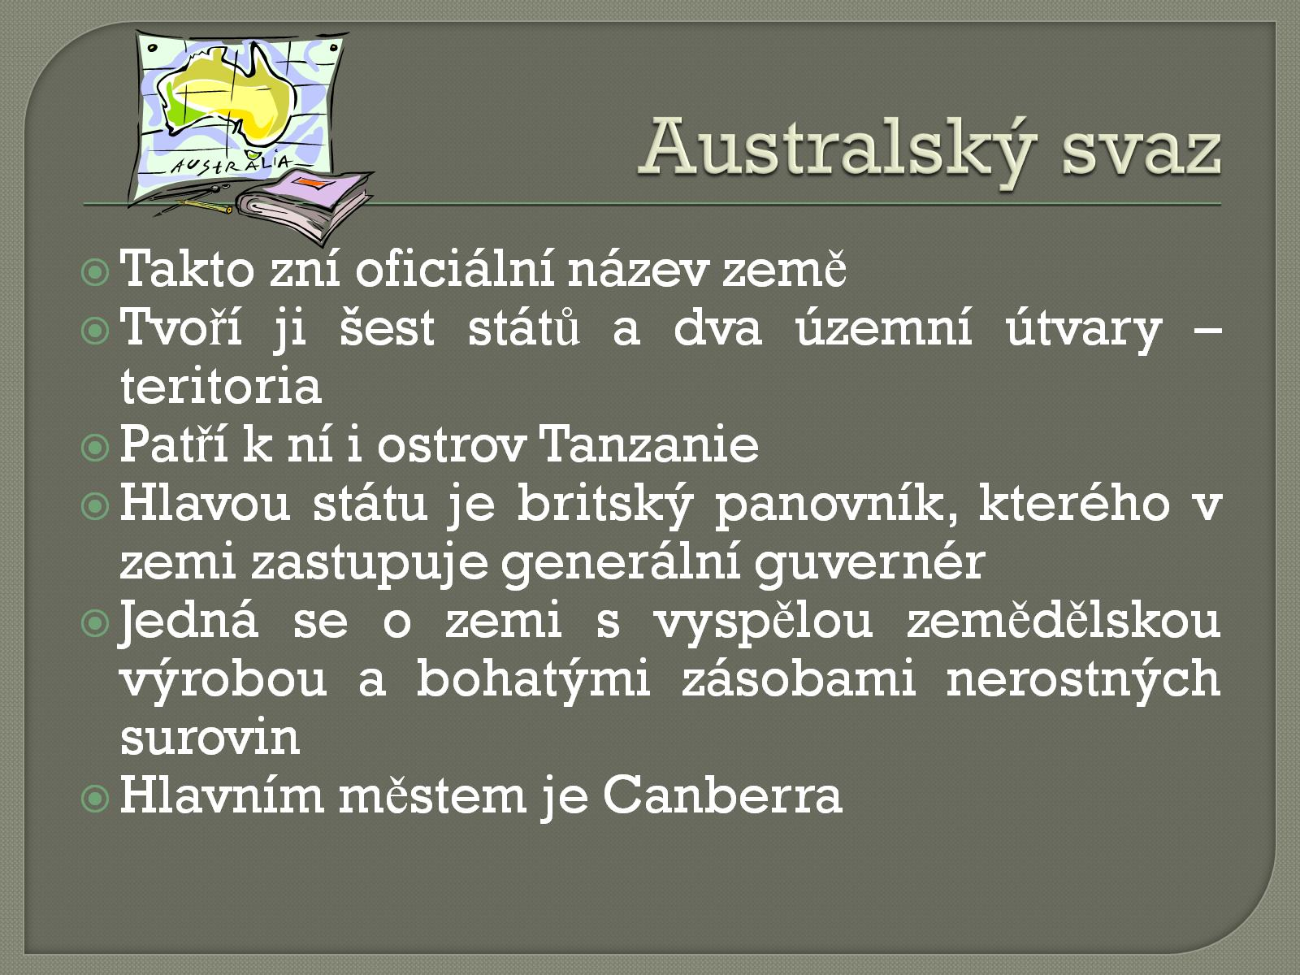
Australský svaz

Slide 6


Slide 7
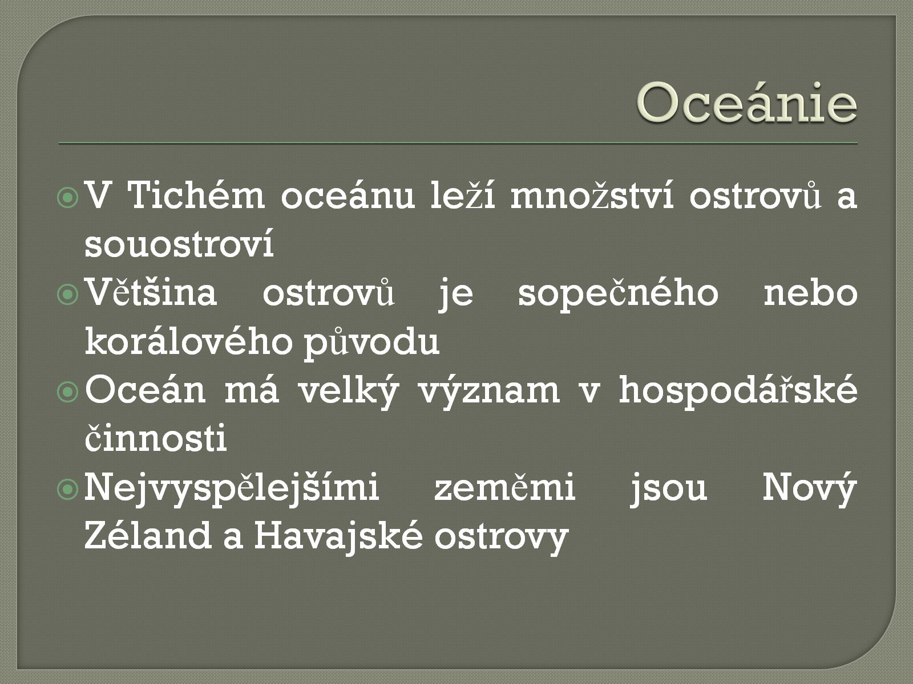
Oceánie

Slide 8
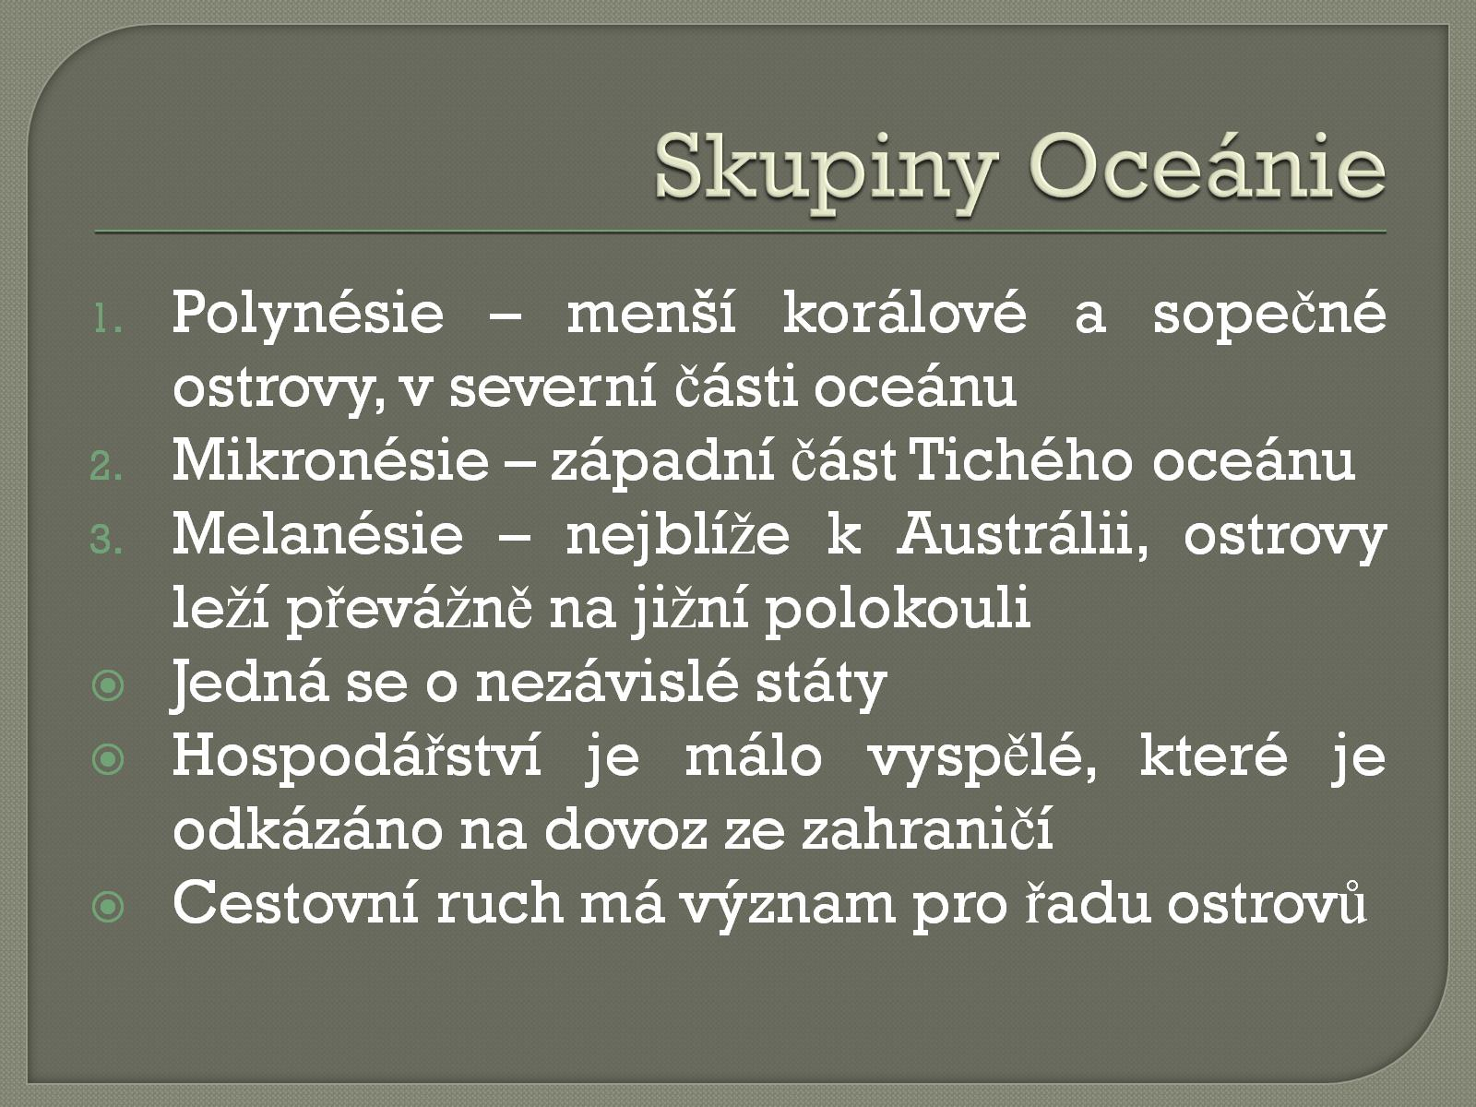
Skupiny Oceánie

Slide 9
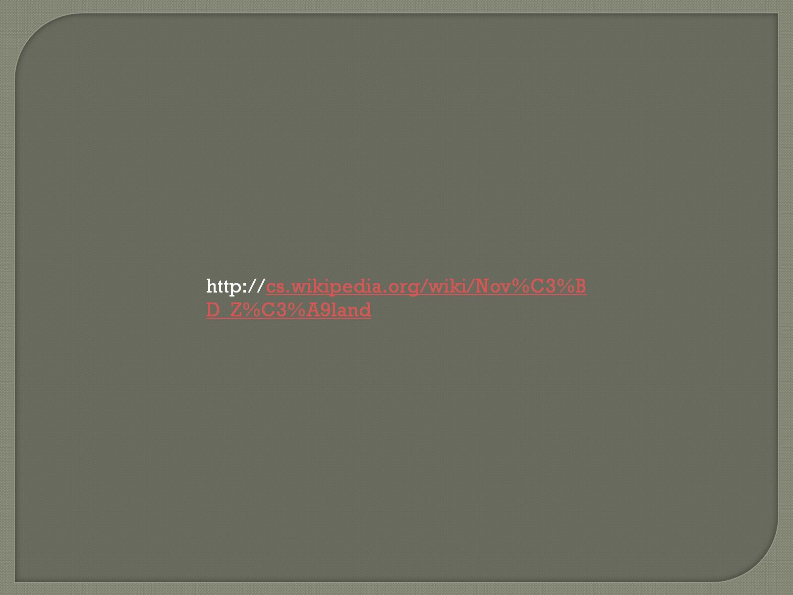

Slide 10
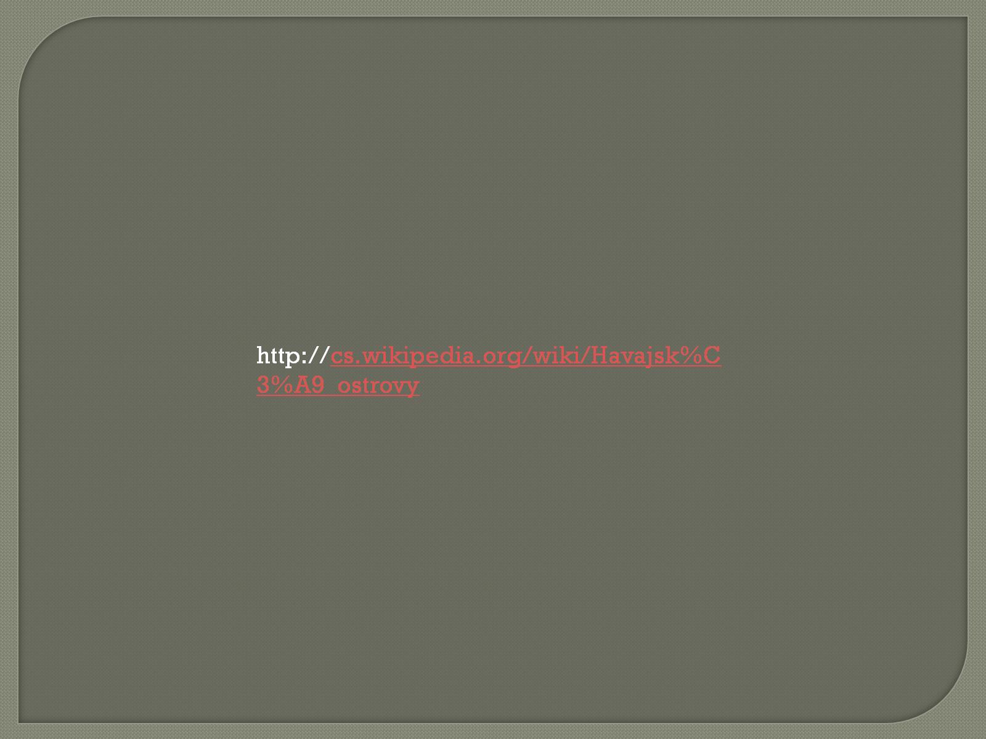

Slide 11

POUŽITÉ ZDROJE

